Slide 1

Педагогическая
династия

Slide 2
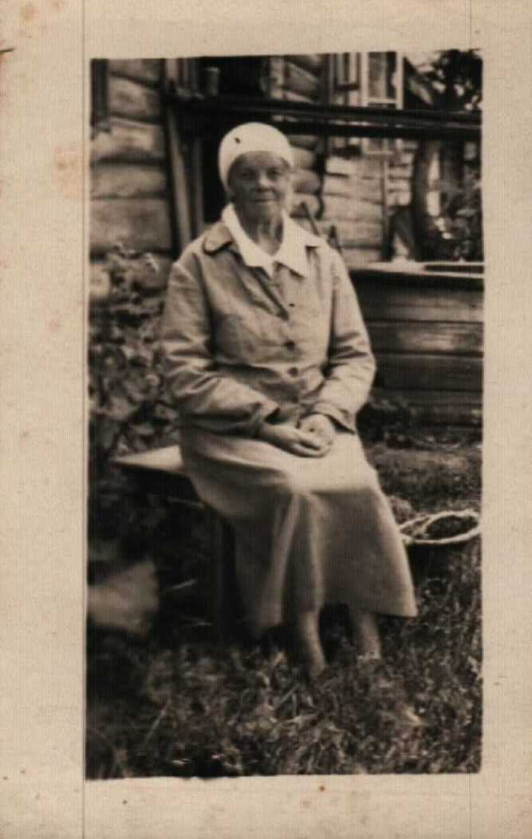
Таисия Михайловна Смирнова –
тётя Андреевой
Елены Николаевны.
Проработала учителем начальных классов
в Славновской школе
54 года.
Имела награды: Отличник Просвещения, медаль за многолетний труд, орден Ленина.

Slide 3
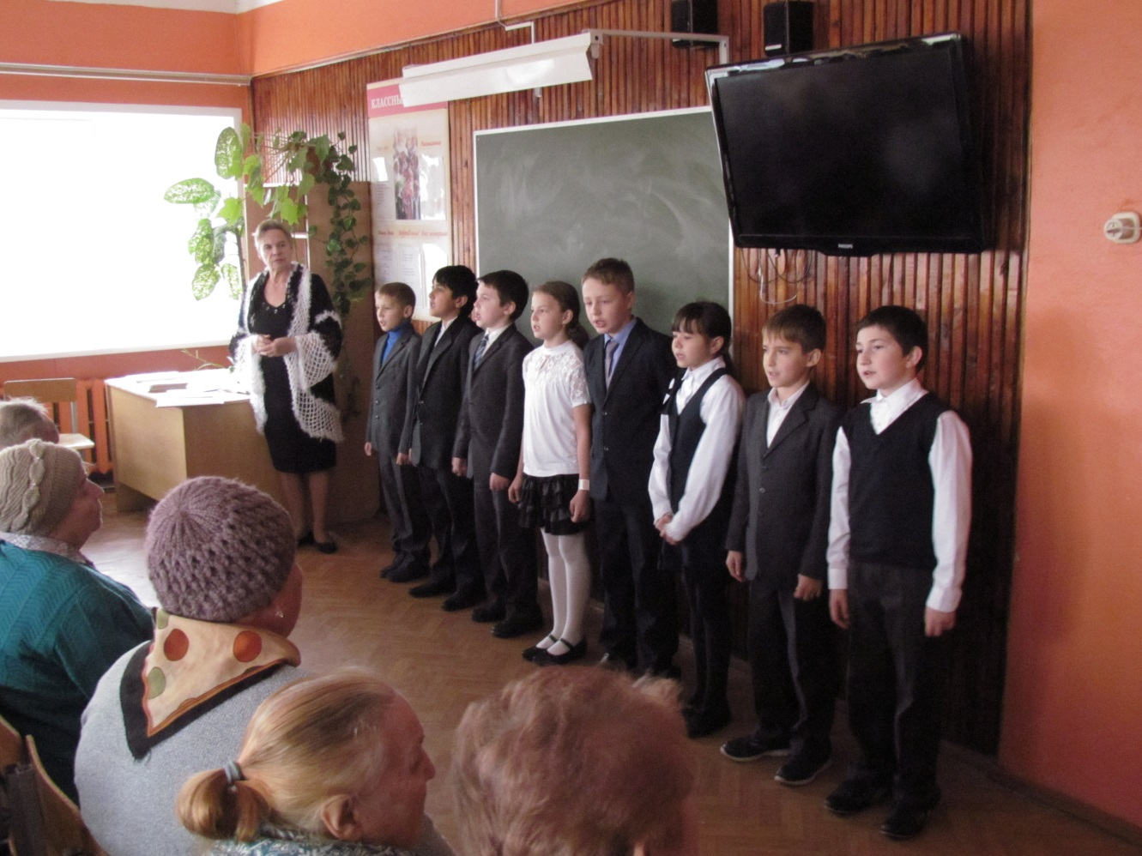
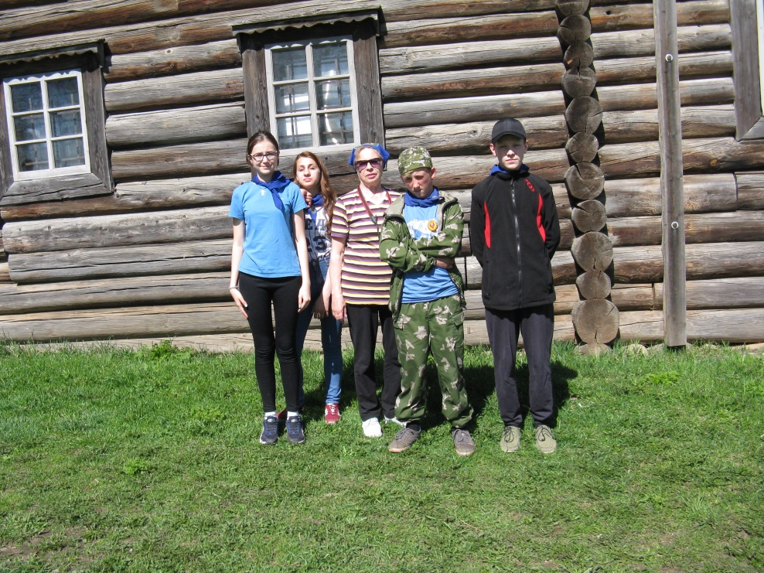
Елена Николаевна
Андреева – работает учителем
в МОУ «Щербининская ООШ»
Общий стаж педагогической деятельности
53 года.

Slide 4
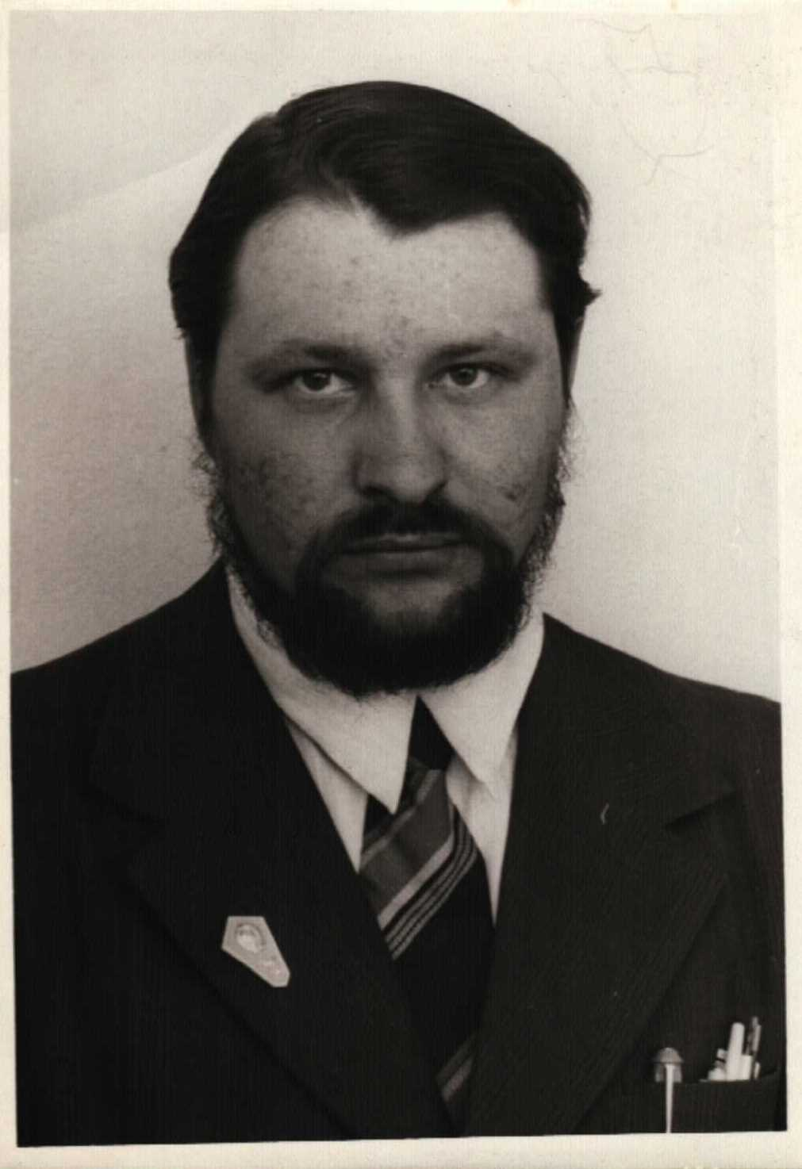
Сергей Алексеевич
Андреев –
муж
Андреевой Е.Н. (умер)
Проработал учителем географии и технического труда
в МОУ «Щербининская ООШ».
Педагогический стаж – 25 лет.

Slide 5
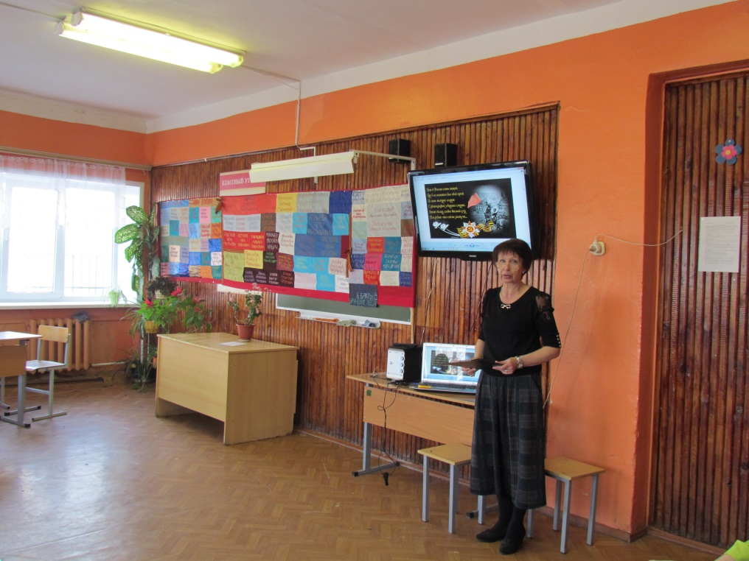
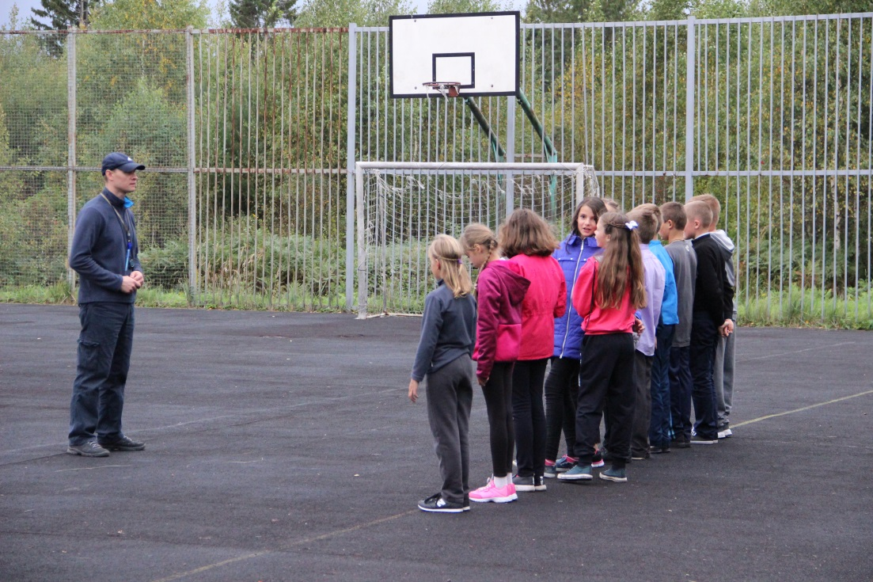
Оксана Владимировна Исайкина – дочь Андреевой Е.Н.
Работает учителем
21 год.
Евгений Сергеевич Андреев - сын
Андреевой Е.Н.
Работает учителем
23 года.

Slide 6
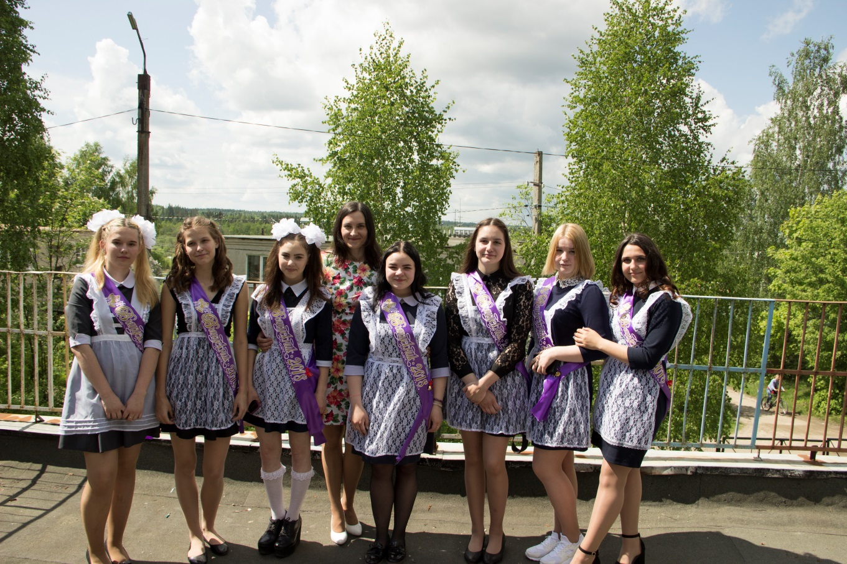
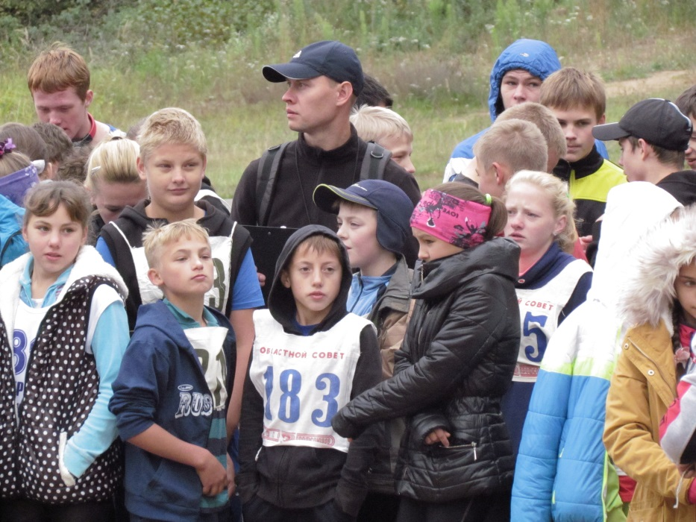
Екатерина Сергеевна Андреева - жена Андреева Е.С.
Работает учителем
7 лет.

Slide 7
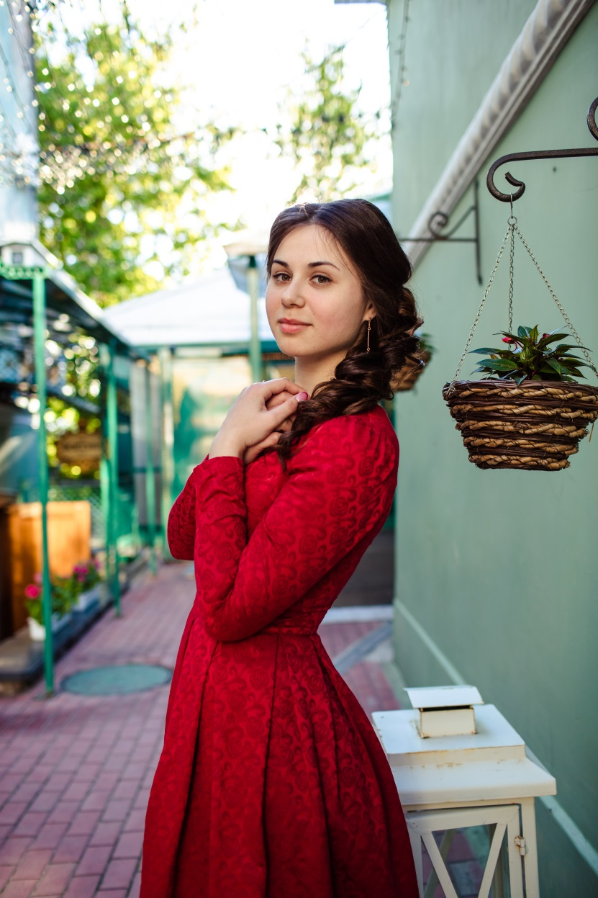
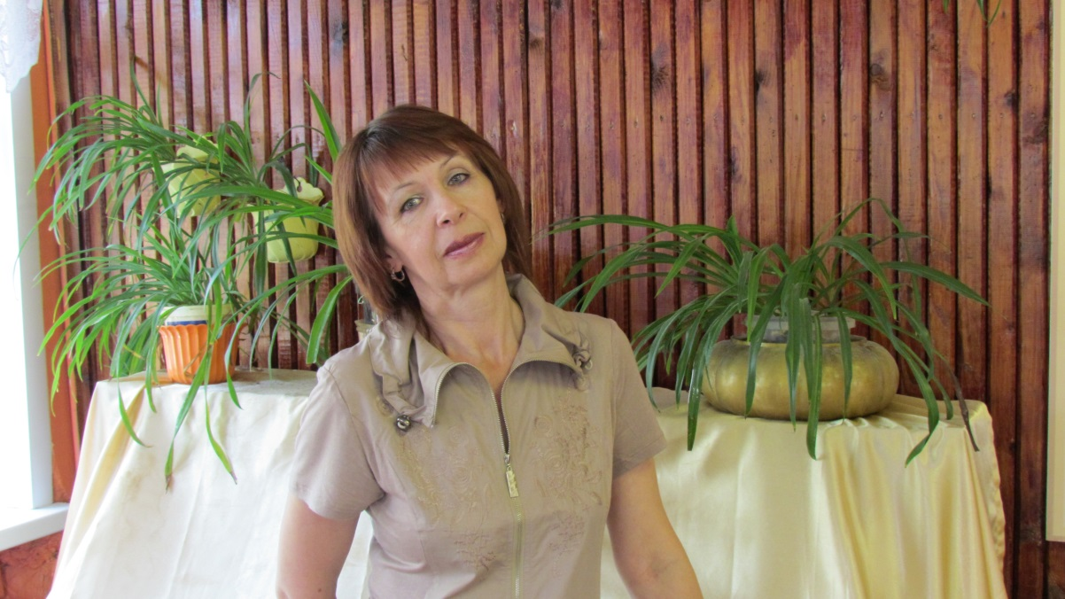
Екатерина Владимировна - внучка Андреевой Е.Н. и дочь Исайкиной О.В.
Работает педагогом-психологом
3 года.

Slide 8
Педагогическая династия
Смирнова
Таисия Михайловна
Андреева Елена Николаевна
Андреев
Сергей Алексеевич
Исайкина Оксана Владимировна
Андреев
Евгений Сергеевич
Андреева Екатерина Сергеевна
Исайкина Екатерина Владимировна
2018 год

Slide 9
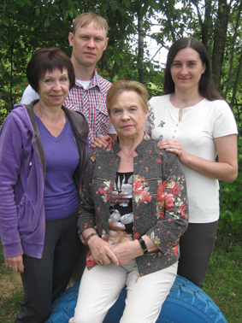
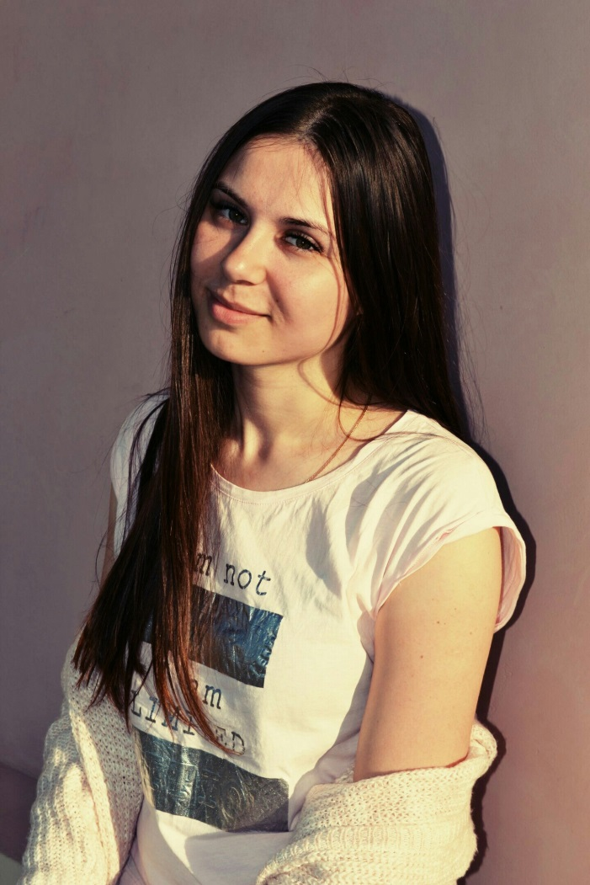
Общий педагогический стаж династии –
186 лет.

